Slide 1
Дистанційний курс з геометрії 8 клас за розділом:
«Розв'язування прямокутних трикутників»
Лошак О.В., Ольховська В.В., Церковна Л.О., вчителі математики ХЗОШ № 153
Заняття № 1:
«Теорема
Піфагора»

Slide 2
Цілі заняття
формування предметних компетентностей: домогтися засвоєння теореми Піфагора; формування вміння «бачити» прямокутні трикутники, які є частинами інших геометричних фігур; сформувати вміння знаходити невідому сторону прямокутного трикутника за двома відомими;
формування ключових компетентностей: формувати вміння оперувати геометричними об’єктами на площині; сприяти усвідомленню значення математики для повноцінного життя в сучасному суспільстві; сприяти самовихованню допитливості, зацікавленості в пізнанні нового.

Slide 3
Епіграф
Не роби ніколи того, що не знаєш. Але вчись усьому, що потрібно знати, і тоді будеш вести спокійне життя.
Піфагор

Slide 4
Актуалізація опорних знань
Трикутник – це…
Прямокутним трикутником називається…
Сторона прямокутного трикутника, яка лежить проти прямого кута називається…а дві інші сторони прямокутного трикутника називаються…
Сума всіх кутів трикутника дорівнює…
Сума гострих кутів прямокутного трикутника дорівнює…

Slide 5
Актуалізація опорних знань
Якщо в прямокутному трикутнику один гострий кут дорівнює 30°, то інший гострий кут дорівнює…
Катет, що лежить проти кута в 30°, дорівнює…
Якщо в прямокутному трикутнику один кут дорівнює 45°, то інший гострий кут дорівнює … і в такому трикутнику катети…
Сформулюйте ознаки подібності трикутників.
Сформулюйте теорему про метричні співвідношення в прямокутному трикутнику.

Slide 6
Актуалізація опорних знань
Перевір себе
Трикутник – це геометрична фігура, що складається із трьох точок, які не лежать на одній прямій, і відрізків, які з’єднують ці точки.
Прямокутним трикутником називається трикутник, у якого є прямий кут.
Сторона прямокутного трикутника, яка лежить проти прямого кута називається гіпотенузою, а дві інші сторони прямокутного трикутника називаються катетами.

Slide 7
Актуалізація опорних знань
Перевір себе
Сума всіх кутів трикутника дорівнює 180°$.$
Сума гострих кутів прямокутного трикутника дорівнює 90°$.$
Якщо в прямокутному трикутнику один гострий кут дорівнює 30°, то інший гострий кут дорівнює 60°.
Катет, що лежить проти кута в 30°, дорівнює половині гіпотенузи.
Якщо в прямокутному трикутнику один кут дорівнює 45°, то інший гострий кут дорівнює теж 45° і в такому трикутнику катети рівні.

Slide 8
Актуалізація опорних знань
Перевір себе
Сформулюйте ознаки подібності трикутників.
Ознака подібності трикутників за двома кутами. Якщо два кути одного трикутника відповідно дорівнюють двом кутам іншого трикутника, то такі трикутники подібні. Ознака подібності трикутників за двома сторонами і кутом між ними. Якщо дві сторони одного трикутника пропорційні двом сторонам іншого трикутника і кути, утворені цими сторонами, рівні, то такі трикутники подібні. Ознака подібності трикутників за трьома сторонами. Якщо три сторони одного трикутника пропорційні трьом сторонам іншого трикутника, то такі трикутники подібні.

Slide 9
Актуалізація опорних знань
Перевір себе
Сформулюйте теорему про метричні співвідношення в прямокутному трикутнику.
У прямокутному трикутнику: 1) висота, проведена до гіпотенузи, є середнім пропорційним між проекціями катетів на гіпотенузу: $${h_{c}}^{2}=a_{c}∙b_{c};$$ 2) катет є середнім пропорційним між гіпотенузою і його проекцією на гіпотенузу: $$a^{2}=c∙a_{c} і b^{2}=c∙b_{c};$$ 3) висота, проведена до гіпотенузи, дорівнює добутку катетів, поділеному на гіпотенузу: $$h_{c}=\frac{ab}{c}.$$

Slide 10
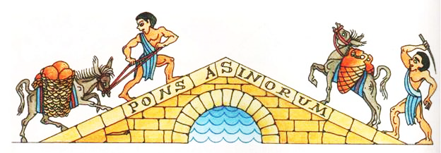
Історична довідка
У середині віки теорема Піфагора вважалася на стільки складною, що її називали pons asinorum («віслючий місток»), або elefuga («втеча нікчемних»), оскільки далеко не кожний міг її довести, тобто перейти через «віслючий місток».

Slide 11
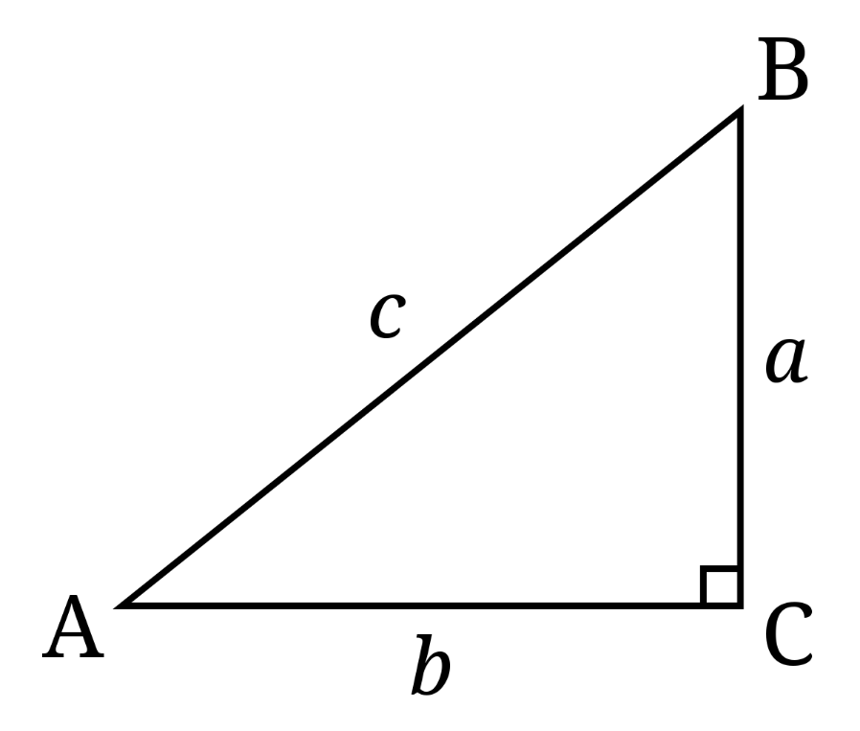
Теорема Піфагора
ТЕОРЕМА (теорема Піфагора)
У прямокутному трикутнику квадрат гіпотенузи дорівнює сумі квадратів катетів: ${AB}^{2}={AC}^{2}+{BC}^{2}$

Slide 12
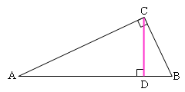
Теорема Піфагора
ДОВЕДЕННЯ
На рисунку зображене прямокутний трикутник ABC ($∠$ACB=${90}^{o}$). Доведемо, що ${AB}^{2}={AC}^{2}+{BC}^{2}$.Проведемо висоту CD. Застосувавши теорему для катетів AC і BC, отримуємо: ${AB}^{2}=AB∙AD$і ${BC}^{2}=AB∙DB$. Додавши почлено ці рівності, отримаємо: ${AC}^{2}+{BC}^{2}=AB∙AD+AB∙DB$. Далі маємо:
${AC}^{2}+{BC}^{2}=AB∙\left(AD+DB\right)={AB}^{2}∎$

Slide 13
Теорема Піфагора
Якщо в прямокутному трикутнику довжини катетів дорівнюють a і b, а довжина гіпотенузи c, то теорему Піфагора можна виразити такою рівністю:
$$c^{2}=a^{2}+b^{2}$$

Slide 14
Знаходження невідомої сторони за двома відомими
Теорема Піфагора дає змогу за двома сторонами прямокутного трикутника знайти його третю сторону:
$$c=\sqrt{a^{2}+b^{2}}; a=\sqrt{c^{2}−b^{2}}; b=\sqrt{c^{2}−a^{2}}$$
З рівності $c^{2}=a^{2}+b^{2}$ також випливає, що $c^{2}>a^{2}$ і $c^{2}>b^{2}$, звідси $c>a$ і $c>b$, тобто гіпотенуза більша за будь-який із катетів.

Slide 15
Знаходження невідомої сторони за двома відомими

Slide 16
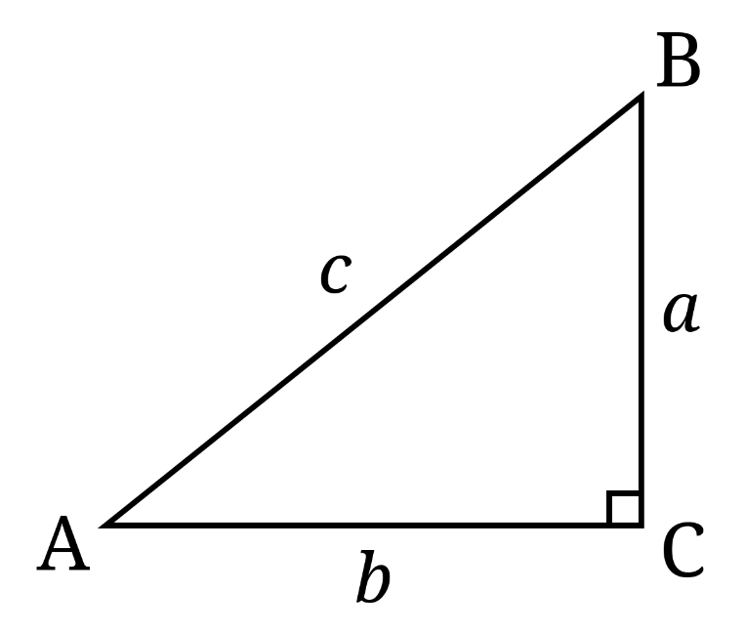
Теорема, обернена до теореми Піфагора
ТЕОРЕМА (обернена до теореми Піфагора)
Якщо сума квадратів двох сторін трикутника дорівнює квадрату третьої сторони, то такий трикутник є прямокутний: ${AC}^{2}+{BC}^{2}={AB}^{2}$, то ∠𝐶=90°.

Slide 17
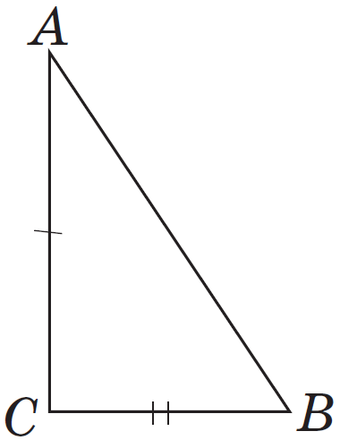
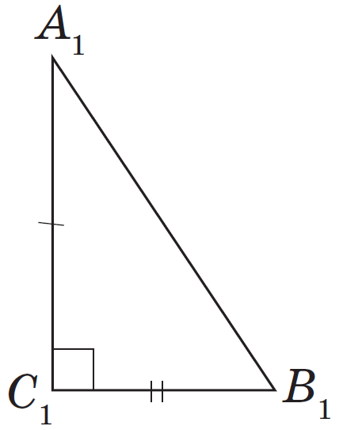
Теорема, обернена до теореми Піфагора
ДОВЕДЕННЯ
Нехай у трикутнику ABC${AC}^{2}+{BC}^{2}={AB}^{2}$. Доведемо, що кут C прямий. Розглянемо трикутник $A_{1}B_{1}C_{1}$з прямим кутом $C_{1}$, у якому $A_{1}C_{1}=AC, B_{1}C_{1}=BC.$
За теоремою Піфагора ${A_{1}B_{1}}^{2}={A_{1}C_{1}}^{2}+{B_{1}C_{1}}^{2}$, а з урахуванням рівностей двох сторін розглядуваних трикутників ${A_{1}B_{1}}^{2}={AC}^{2}+{BC}^{2}={AB}^{2}$, тобто $A_{1}B_{1}=AB$.
Тоді $∆A_{1}B_{1}C_{1}=∆ABC$ за трьома сторонами, звідки $∠C=∠C_{1}=90°. ∎$

Slide 18
Приклади розв’язання та оформлення завдань
Завдання 1. Катети прямокутного трикутника дорівнюють 7 см і 24 см. Знайдіть гіпотенузу.
Р о з в’ я з а н н я.
Нехай a = 7 см, b =24 см, тоді
$c=\sqrt{a^{2}+b^{2}}=\sqrt{7^{2}+{24}^{2}}=\sqrt{625}=25$ (см).
В і д п о в і д ь. 25 см.

Slide 19
Приклади розв’язання та оформлення завдань
Завдання 2. Гіпотенуза прямокутного трикутника дорівнює 17 см, а один з катетів – 15 см. Знайдіть другий катет.
Р о з в’ я з а н н я.
Нехай a = 15 см, c= 17 см, тоді
$b=\sqrt{c^{2}−a^{2}}=\sqrt{{17}^{2}−{15}^{2}}=\sqrt{(17−15)(17+15)}=\sqrt{2∙32}=\sqrt{64}=8$ (см).
В і д п о в і д ь. 8 см.

Slide 20
Приклади розв’язання та оформлення завдань
Завдання 3. Знайдіть діагональ квадрата, сторона якого дорівнює a.
Р о з в’ я з а н н я.
Розглянемо квадрат ABCD, у якого AB = AD = a. Тоді
$BD=\sqrt{{AB}^{2}+{AD}^{2}}=\sqrt{a^{2}+a^{2}}=\sqrt{2a^{2}}=a\sqrt{2}$ .
В і д п о в і д ь. $a\sqrt{2}$.

Slide 21
Приклади розв’язання та оформлення завдань
Завдання 4. Знайдіть медіану рівностороннього трикутника, якщо його сторона дорівнює a.
Р о з в’ я з а н н я.
Розглянемо рівносторонній трикутник зі стороною a, BK – медіана цього трикутника. Оскільки BK – медіана рівностороннього трикутника, то вона є також і висотою.
У $∆ABK: ∠K=90°, AB=a, AK=\frac{a}{2}$. Тоді
$BK=\sqrt{{AB}^{2}−{AK}^{2}}=\sqrt{a^{2}−{\left(\frac{a}{2}\right)}^{2}}=\sqrt{a^{2}−\frac{a^{2}}{4}}=$
$=\sqrt{\frac{3a^{2}}{4}}=\frac{a\sqrt{3}}{2}$ . В і д п о в і д ь. $\frac{a\sqrt{3}}{2}$.

Slide 22
Приклади розв’язання та оформлення завдань
Завдання 5. Основи рівнобічної трапеції дорів-нюють 12 см і 22 см, а бічна сторона – 13 см. Знайдіть висоту трапеції.
Р о з в’ я з а н н я.
Нехай ABCD – дана трапеція, AD || BC, AD = 22 см, BC =12 см, AB=CD=13 см.
1) Проведемо висоти BK іCM.
2) $∆ABK=∆DCM$(за катетом і гіпотенузою), тому
$AK=MD=\frac{AD−KM}{2}=\frac{AD−BC}{2}=\frac{22−12}{2}=5$ (см).
3) Із $∆ABK$ за теоремою Піфагора маємо:
$BK=\sqrt{{AB}^{2}−{AK}^{2}}=\sqrt{{13}^{2}−5^{2}}=12$(см).
В і д п о в і д ь. 12 см.

Slide 23
Приклади розв’язання та оформлення завдань
Завдання 6. Один з катетів прямокутного три-кутника дорівнює 8 см, а другий на 2 см менший від гіпотенузи. Знайдіть невідомий катет трикутника.
Р о з в’ я з а н н я.
Нехай a = 8 см і b = x см – катети трикутника, тоді c = (x+2) см – його гіпотенуза. Оскільки за теоремою Піфагора $c^{2}=a^{2}+b^{2}$, маємо рівняння:
${(x+2)}^{2}=8^{2}+x^{2}$, звідси x = 15 (см).
Отже, невідомий катет дорівнює 15 см.
В і д п о в і д ь. 15 см.

Slide 24
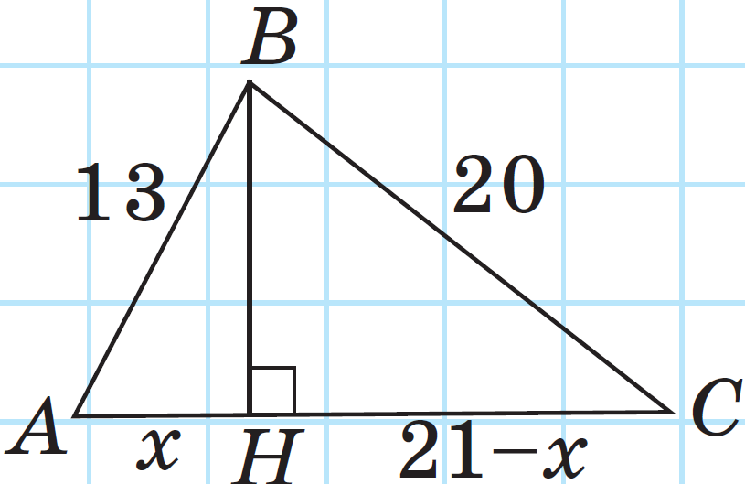
Приклади розв’язання та оформлення завдань
Завдання 7. Сторони трикутника дорівнюють 13 см, 20 см і 21 см. Знайдіть висоту проведену до найбільшої сторони.
Р о з в’ я з а н н я.
Нехай BH – висота трикутника ABC, в якому AB = 13 см, BC = 20 см, AC = 21 см. Оскільки AC – найбільша сторона трикутника, то точка H лежить на цій стороні (доведіть це самостійно).
Приймемо довжину відрізка AH за x см,
тоді HC = (21 − x) см.

Slide 25
Приклади розв’язання та оформлення завдань
За теоремою Піфагора з прямокутного трикутника ABH маємо: ${BH}^{2}={AB}^{2}−{AH}^{2}$, тобто ${BH}^{2}={13}^{2}−x^{2}$, а з прямокутного трикутника BCH маємо: ${BH}^{2}={BC}^{2}−{CH}^{2}$, тобто ${BH}^{2}={20}^{2}−{(21−x)}^{2}$. Прирівнюючи два вирази для ${BH}^{2}$, маємо:
$${13}^{2}−x^{2}={20}^{2}−{\left(21−x\right)}^{2};$$
$$169−x^{2}=400−{\left(21−x\right)}^{2};$$
$$169−x^{2}=400−441+42x−x^{2};$$
$$42x=210; x=5.$$
Таким чином, AH = 5 см.Тоді з три кутника ABH за теоремою Піфагора $BH=\sqrt{{13}^{2}−5^{2}}=12$ (см).
В і д п о в і д ь. 12 см.

Slide 26
Завдання для самостійного опрацювання
Завдання 8. Знайдіть гіпотенузу прямокутного трикутника, катети якого дорівнюють 4 см і 3 см.
Завдання 9. Знайдіть сторони ромба, діагоналі якого дорівнюють 16 см і 12 см.
Завдання 10. Знайдіть висоту рівнобічного трикутника, основа якого дорівнює 20 см, а бічна сторона – 26 см.
Завдання 11. Бічна сторона рівнобічної трапеції дорівнює 15 см, діагональ – 20 см, висота – 12 см. Знайдіть площу трапеції.
Завдання 12. Основи прямокутної трапеції дорівнюють 9 см і 25 см. Менша діагональ перпендикулярна до більшої бічної сторони і дорівнює 15 см. Знайдіть периметр трапеції.

Slide 27
Завдання для самостійного опрацювання
Перевір себе
Завдання 8. 5 см.
Завдання 9. 10 см.
Завдання 10. 24 см.
Завдання 11. 192 см².
Завдання 12. 66 см.

Slide 28
Питання для самоперевірки
Сформулюйте теорему Піфагора.
Запишіть теорему Піфагора, якщо катети трикутника дорівнюють a і b, а гіпотенуза дорівнює c.
Як за двома сторонами прямокутного трикутника знайти його третю сторону?
Яка із сторін прямокутного трикутника є найбільшою?

Slide 29
Питання для самоперевірки
Перевір себе
Сформулюйте теорему Піфагора.
У прямокутному трикутнику квадрат гіпотенузи дорівнює сумі квадратів катетів.
Запишіть теорему Піфагора, якщо катети трикутника дорівнюють a і b, а гіпотенуза дорівнює c.
$$c^{2}=a^{2}+b^{2}$$

Slide 30
Питання для самоперевірки
Перевір себе
Як за двома сторонами прямокутного трикутника знайти його третю сторону?
$$c=\sqrt{a^{2}+b^{2}}; a=\sqrt{c^{2}−b^{2}}; b=\sqrt{c^{2}−a^{2}}$$
Яка із сторін прямокутного трикутника є найбільшою?
Гіпотенуза

Slide 31
Експрес-контроль
Для проходження швидкого експрес-контролю виконайте завдання за посиланням на Google Forms:
https://docs.google.com/forms/d/e/1FAIpQLSfufKs5fOzcwZOwYhbbKUPkAMuobbEx0wVwf89C1Xxm1uQj4A/viewform

Slide 32
Самостійна робота
Для більш якісного засвоєння матеріалу пройдіть тест за посиланням
https://online.hneu.edu.ua/mod/quiz/view.php?id=11049

Slide 33
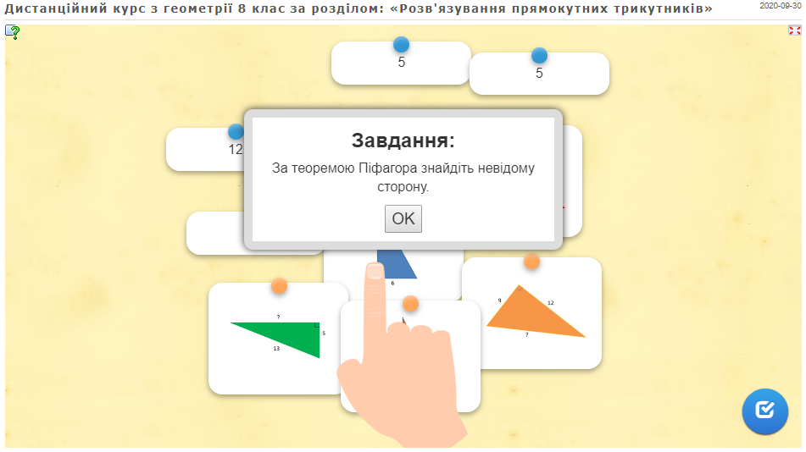
Інтерактивна вправа
За теоремою Піфагора знайдіть невідому сторону.
https://learningapps.org/display?v=p0twfxjoc20

Slide 34
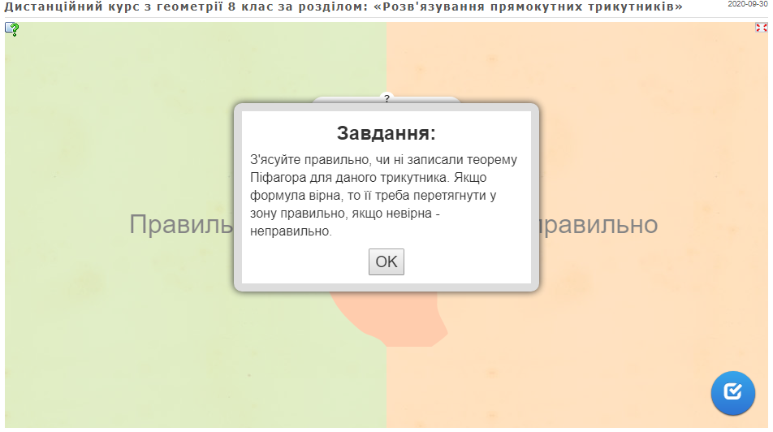
Інтерактивна вправа
З'ясуйте правильно, чи ні записали теорему Піфагора для даного трикутника.
https://learningapps.org/display?v=prhv77d7k20

Slide 35
Домашнє завдання
Опрацювати матеріали, що знаходяться в папці «Заняття № 1» та § 13 п. 13.1 та
п. 13.2 (сторінки 128-130, підручника
«Геометрія 8 клас» (авт. А.П. Єршова,
В.В. Голобородько, С. В. Єршов,
О. Ф. Крижановський)

Slide 36
Афоризм
У геометрії існує два скарби: теорема Піфагора і поділ відрізка в крайньому і середньому відношеннях. Перше можна порівняти із цінністю золота, друге можна назвати коштовним каменем.
Йоганн Кеплер (1571-1630),
німецький філософ, математик, астроном

